Slide 7
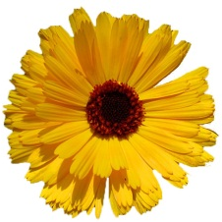

Slide 10
Белый широкогрудый

Slide 11
Бронзовый широкогрудый

Slide 12
Чёрный тихорецкий

Slide 13
северокавказская

Slide 16
Стр. 100, задание 1, 2
Домашнее задание

